Slide 1

Bài 13
Tìm kiếm sự hỗ trợ ở nơi công cộng

Slide 2




KHỞI ĐỘNG

Slide 3



C
A
B
Kể về một lần em gặp khó khăn ở nơi công cộng?

Slide 4


KHÁM PHÁ

Slide 5
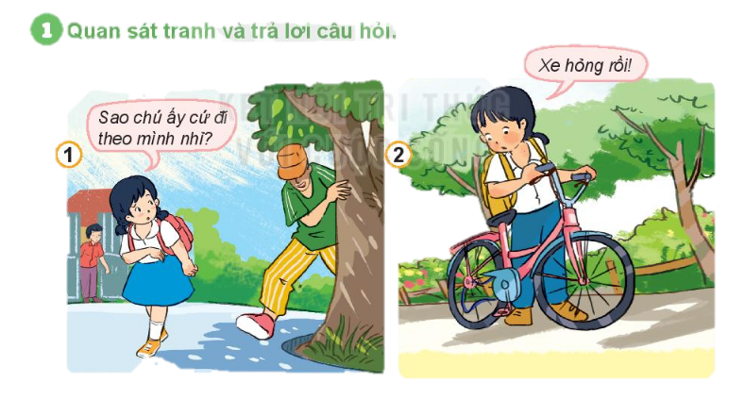
Khám phá

Slide 6

Khám phá
THẢO LUẬN
NHÓM 4
Vì sao em cần tìm kiếm sự hỗ trợ trong các tình huống trên?
Kể thêm những tình huống cần tìm kiếm sự hỗ trợ khi ở nơi công cộng ?

Slide 7
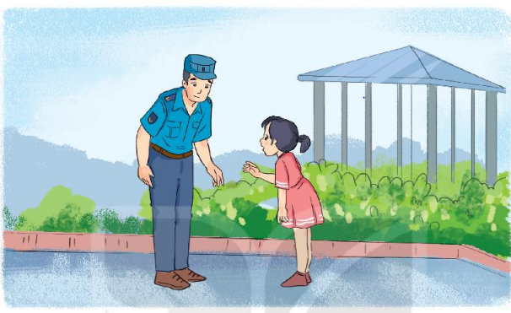
Khám phá
Tình huống:
Lớp Hà đi tham quan vườn bách thú. Do mải ngắm những con vật mình yêu thích nên Hà đã bị lạc. Bạn đã bình tĩnh, quan sát xung quanh, tìm chú bảo vệ và nhờ chú giúp đỡ.

Slide 8
Khám phá
THẢO LUẬN
NHÓM 2
Khi bị lạc, Hà đã tìm kiếm sự hỗ trợ bằng cách nào?
Khi bị lạc, Hà đã tìm kiếm sự hỗ trợ bằng cách nào?

Slide 9
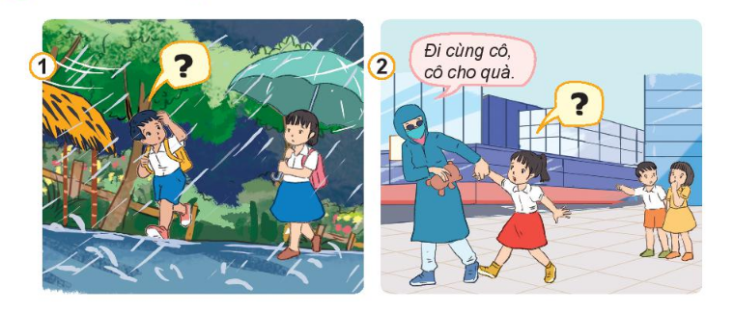

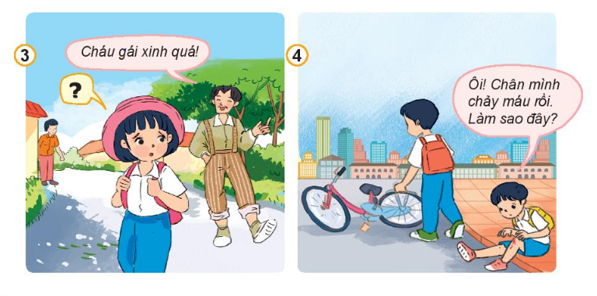
Xử lí tình huống
THẢO LUẬN NHÓM 4

Slide 10
Bạn nam nên xin nhờ đi chung áo mưa với bạn nữ

Slide 11
Bạn nữ nên la lớn cầu cứu khi bị bắt cóc

Slide 12
Bạn nữ nên la lớn cầu cứu khi có người xấu muốn tiếp cận mình

Slide 13
Bạn nam nên nhờ bạn đi xe đạp giúp đỡ

Slide 14
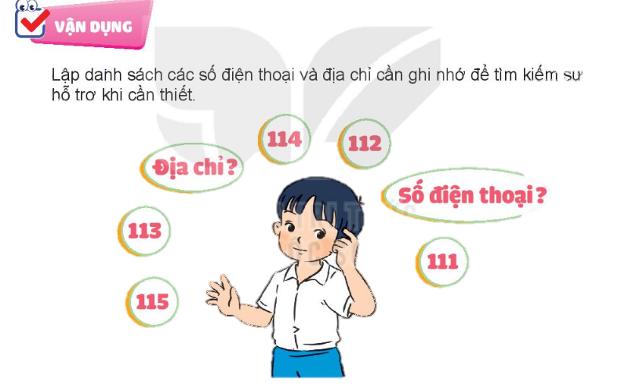
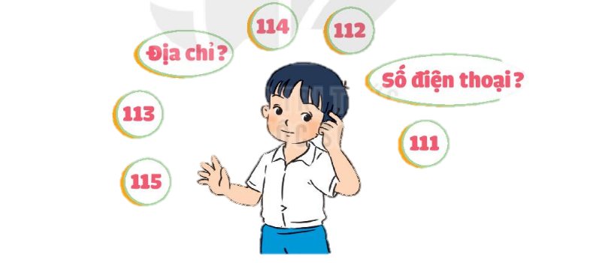
Lập danh sách các số điện thoại và địa chỉ
cần ghi nhớ để tìm kiếm sự giúp đỡ khi cần thiết

Slide 15
Thông điệp
Tìm người đáng tin cậy
Nói điều em mong chờ
Cảm ơn người hỗ trợ
Giúp em vượt khó khăn

